Slide 1
UNIVERSIDAD DEL VALLE DE MÉXICO
CAMPUS ROMA
1323
EQUIPO No. 6

Slide 2
INTEGRANTES
NOMBRE DEL DOCENTE | ASIGNATURA
Elizabeth Escamilla Jaime | Educación Estética
Marcos Epifanio Jiménez Sierra | Valores Éticos I
Juan Alberto Colli Ramírez | Física III
Aurora Margarita Saldaña Martínez | Matemáticas V
Nancy María de los Ángeles Ramírez Ceballos | Inglés IV
Ángel Chávez Mancilla | Historia Universal III
Marco Antonio Cáceres | Matemáticas VI

Slide 3
NOMBRE DEL EQUIPO
Integrando Saberes y Arte para Promover una Mejor Sociedad

Slide 4
FECHAS
INICIO: NOVIEMBRE DE 2017
TÉRMINO: ABRIL DE 2019

Slide 5
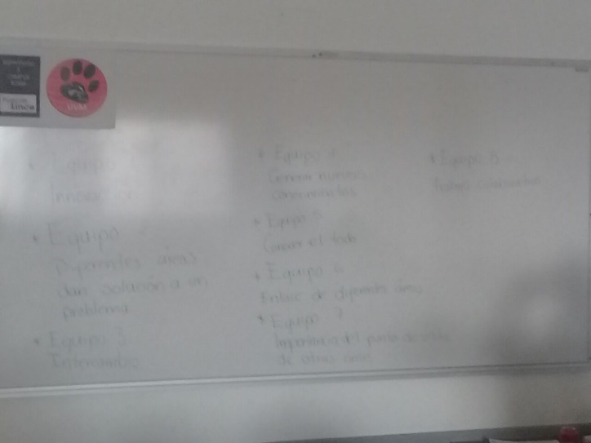
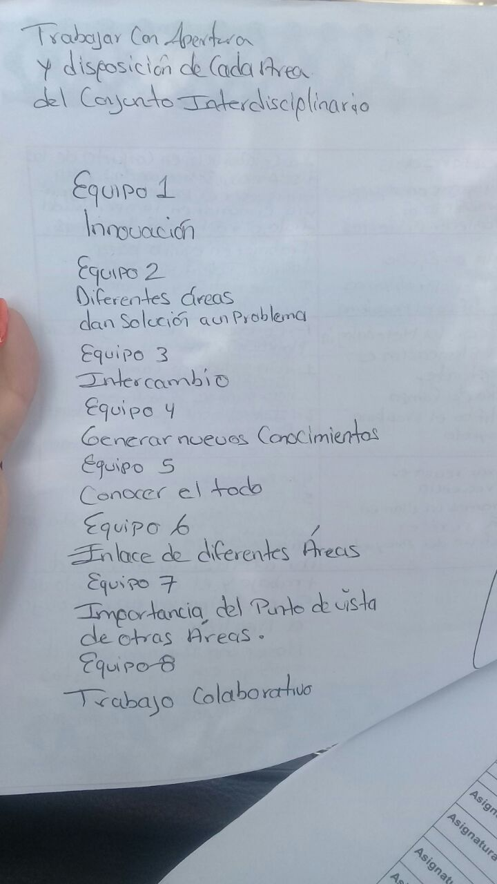
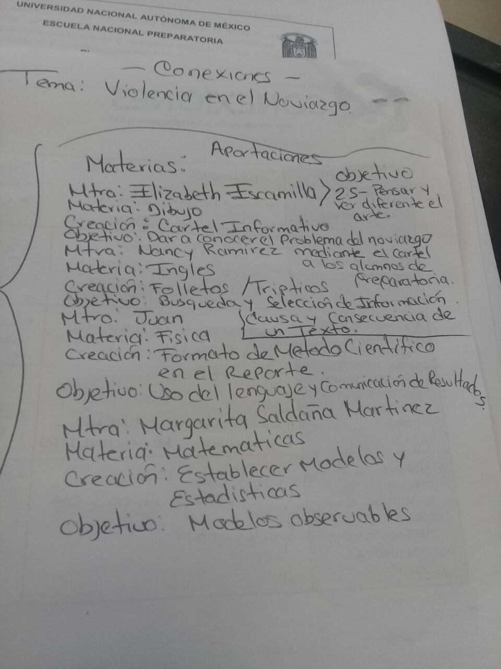
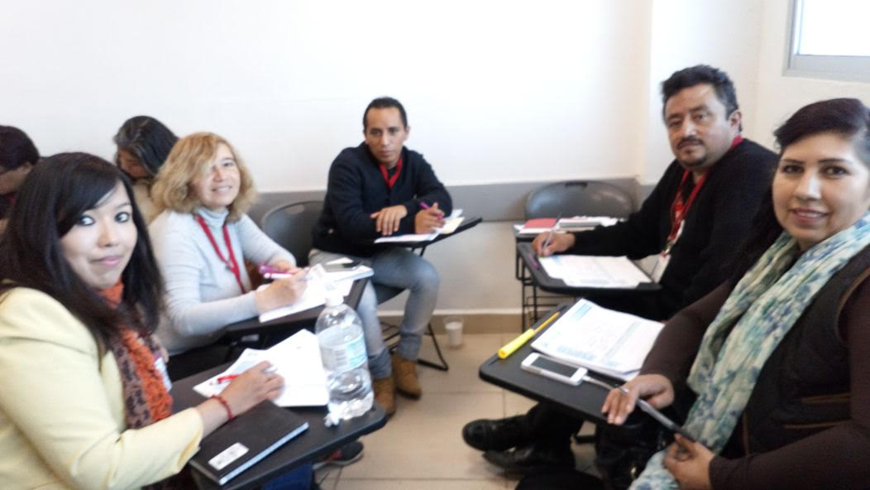

Slide 6
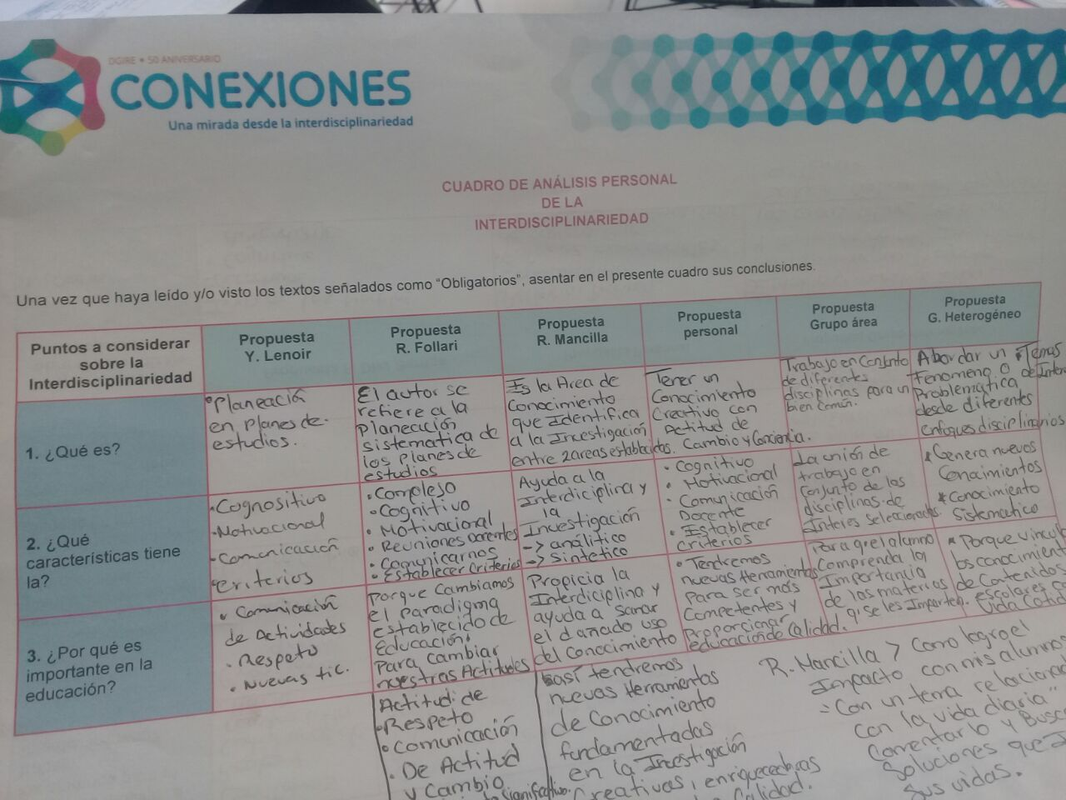
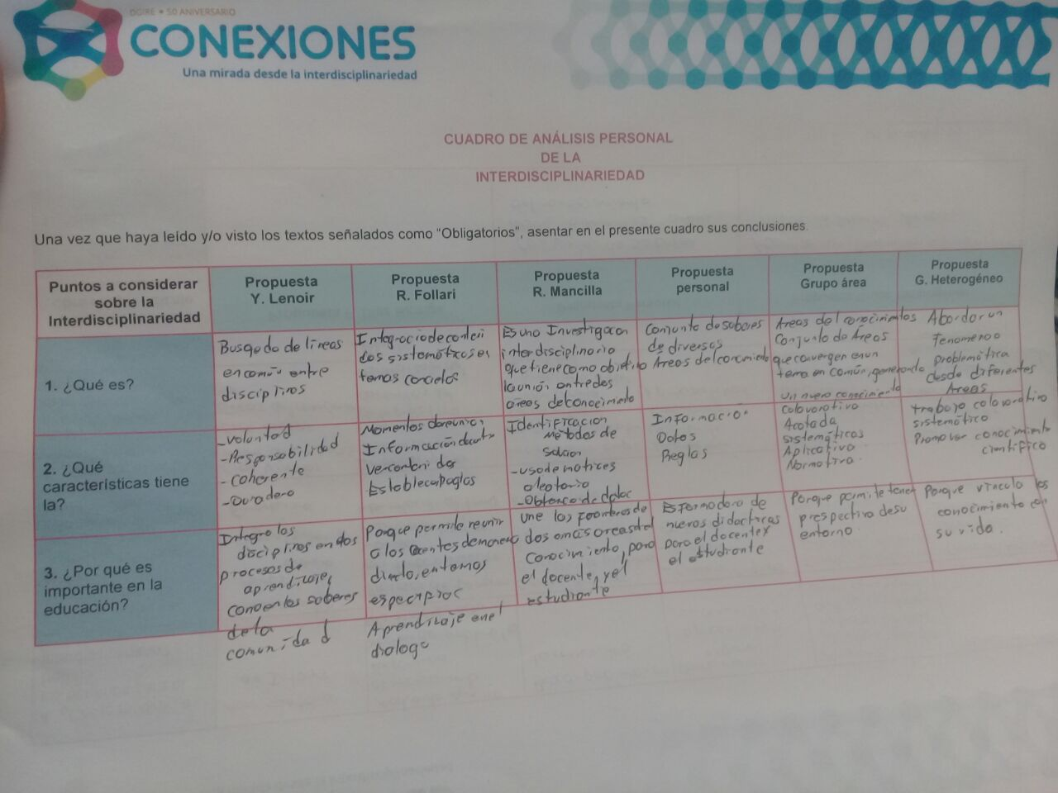
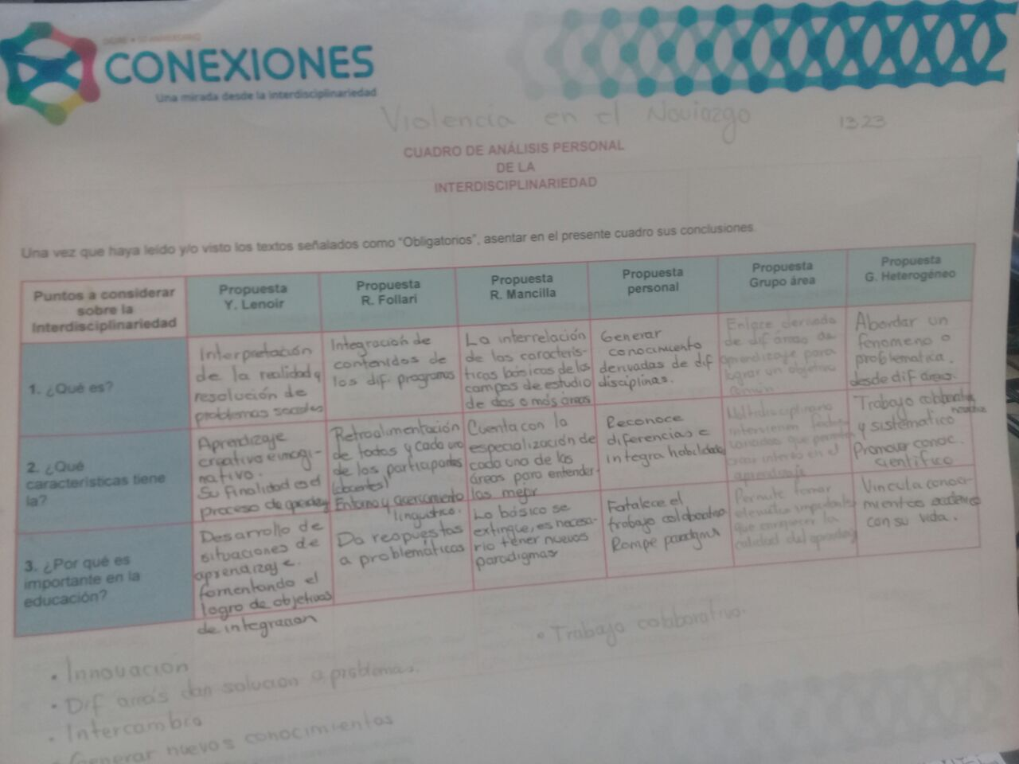

Slide 7
1. ¿Qué es? | Enfrentar fenómenos o problemáticas que se pueden abordar desde diferentes disciplinas
2. ¿Qué características tiene? | Implica trabajo colaborativo, sistemático y promueve la creatividad, el pensamiento creativo, compromiso en el trabajo y que no se distinguen en el todo, fronteras de las diferentes disciplinas que participaron
3. ¿Por qué es importante en la educación? | Permite vincular el trabajo y los saberes escolares con situaciones de la vida cotidiana
4. ¿Cómo motivar a los alumnos para el trabajo interdisciplinario? | Planteando un tema que sea cercano a la realidad de los adolescentes
5. ¿Cuáles son lo prerrequisitos materiales organizacionales y personales para la planeación del trabajo interdisciplinario | Disposición para el trabajo interdisciplinario por parte de los docentes Disposición para el trabajo colaborativo por parte de los alumnos Sentido de responsabilidad, respeto, tolerancia, apertura al cambio por parte de todos los involucrados Revisión previa de distintos materiales de consulta confiables y objetivos por parte de los docentes.

Slide 8
6. ¿Qué papel juega la planeación del trabajo interdisciplinario y qué características debe tener? | Permite establecer las actividades necesarias, así como los recursos, tiempos, asignar responsables, establecer puntos de revisión, etc. Para verificar en tiempo y forma que los avances se den conforme se espera y lograr cumplir con lo planteado

Slide 9
NOMBRE DEL PROYECTO
VIOLENCIA EN EL NOVIAZGO

Slide 10
SEGUNDA REUNIÓN DE TRABAJO

Slide 11
PRODUCTOS
Identifica y plantea preguntas
Defino y analizo el problema
Reunir la información
Formular explicaciones al problema
Plantear problemas de manera cotidiana
Definir y conducir el trabajo de investigación
Compartir con otros lo aprendido

Slide 12
ORGANIZADORES GRÁFICOS
PROYECTOS MULTIDISCIPLINARIOS
Características del docente
Características de los alumnos
Características del proyecto

Slide 13
PROYECTO MULTIDISCIPLINARIO
Características de un Proyecto Multidisciplinario
Docentes
Metas observables
Trabajo colegiado
Alumnos
Propósito
Diferentes Áreas
Flexibilidad de Pensamiento
Compromiso
Pensamiento Crítico
Disposición para Colegiar
Heterogeneidad
Temas de interés
contexto

Slide 14
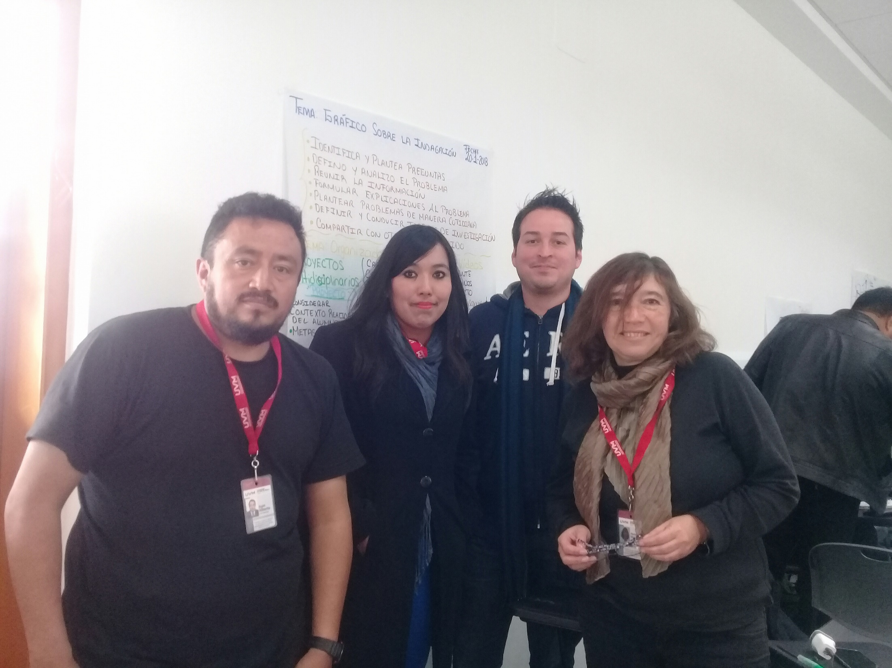

Slide 15
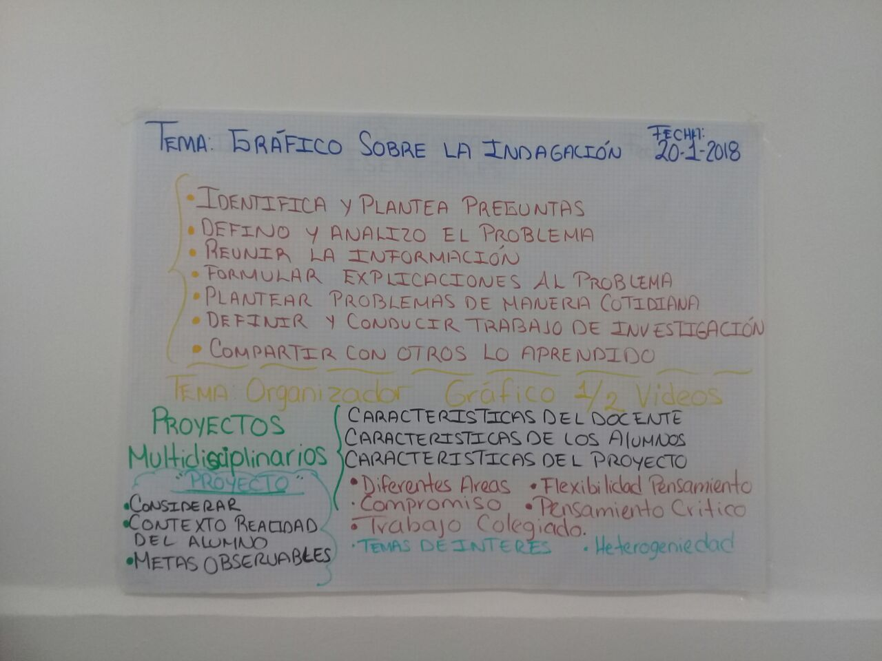

Slide 16
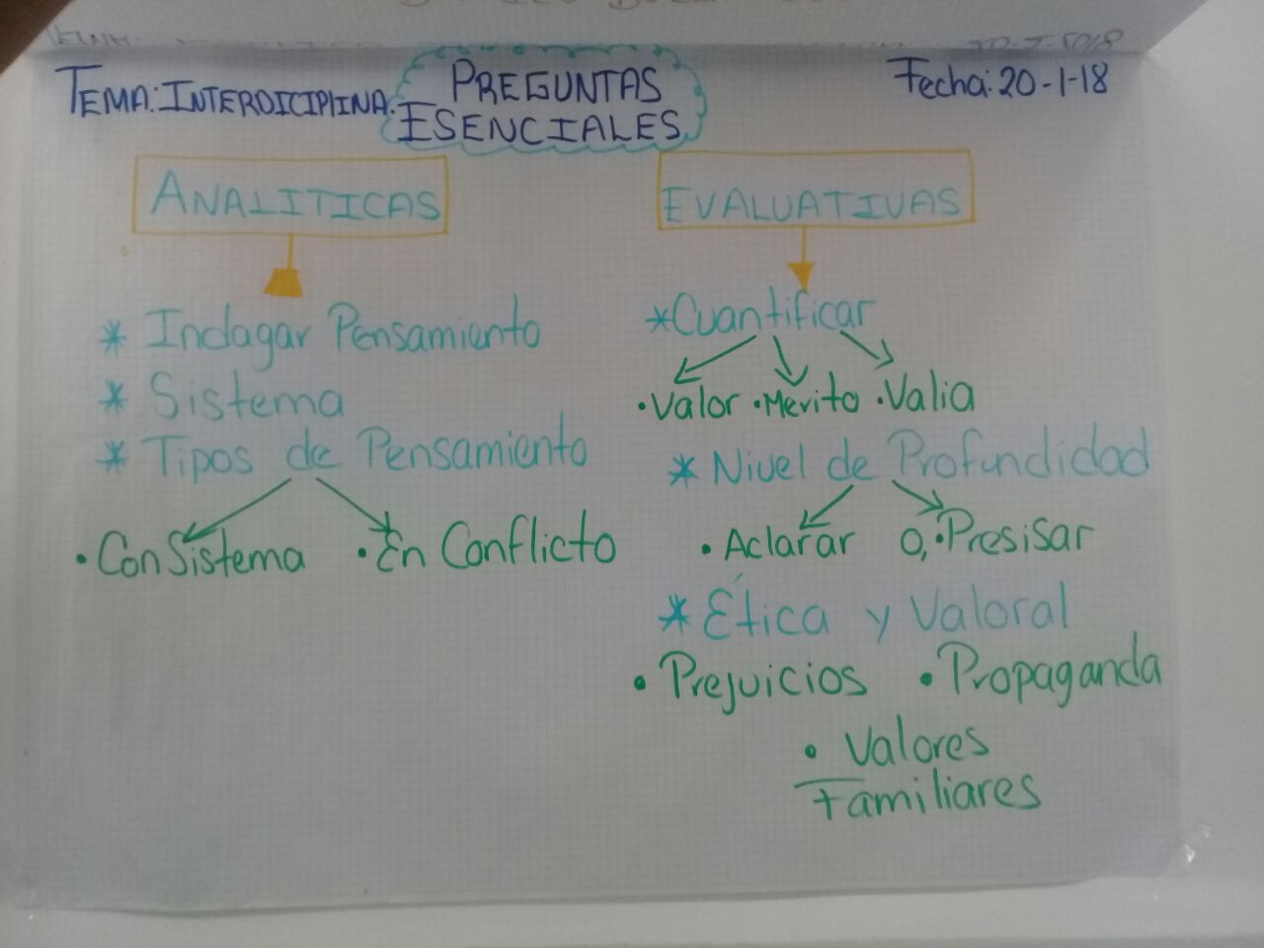

Slide 17
